Slide 1



次々と新種のウイルスが発生をしている昨今、貴社ではどのような対策をされて
いらっしゃいますか？ あるお客様では取引先よりウイルス対策の調査が入り
対策が足りず緊急強化対応をするケースもございました。パソコンが故障し
バックアップをしていなかったためにデータが取り出せなくなったことと同じで
ウイルス感染するとデータの取り出しができなくなることもあり、それだけでは
なく、取引先にもご迷惑がかかりウイルス感染ということで信用もなくなって
しまいます。そうなってしまわないように早めの対策が必要です。
まだまだ衰えないランサムウェア
POP3S
ランサムウェアとは、金銭を騙し取ることを目的とした不正プログラム
感染するとパソコン内のファイルが暗号化されて開けなくなり画面がロックされてします
スマートフォンも同様に画面がロックされて使用不能になる
画面ロックや暗号化の解除と引き換えに『身代金』を要求される
仮に犯人の要求に応じ、身代金（ドル・￥・ビットコイン）を支払ったとしても
データや画面ロックが復旧できる保証はありません
ランサムウェアの駆除を行ってもファイル暗号化となり開けません
エクセル・ワード・写真データ等のすべてのデータが対象となります
ランサムウェアの感染経路
ランサムウェアは多くの場合
・スパムメールの添付ファイルを開くことによってダウンロードしてしまう
・犯人が用意した不正なＵＲＬをクリックすると、ランサムウェア拡散サイトに
アクセスしてしまう
ランサムウェアはこれまで主に、Ｗｉｎｄｏｗｓ環境での感染が主流でしたが、Androidや
Ｍａｃ環境での感染も急速に確認されてきているので、様々な端末に対して対策が
必要となってきています。
PCをランサムウェアに感染させない
不審なメールの添付ファイルを開いたりURLをクリックしない
PCにウィルス対策ソフトを導入する
Windows UpdateなどOSを最新状態に保つ
WebブラウザーやJava、Flash等のプラグインを最新状態に保つ
UTMなど統合的に脅威管理できる製品を導入する
外付けHDD等にバックアップを取る
外付けHDDの共有を無効化する（PCから外付けHDDを見えなくする）
その上で世代バックアップを行う

Slide 2


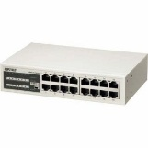
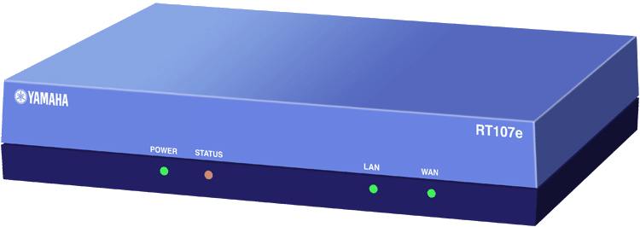

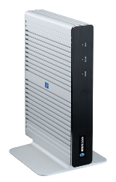
セキュリティ対策 統合脅威管理（ＵＴＭ）のご案内
【現状】 .
購入したPCの付属セキュリティソフトを利用
セキュリティソフト
社内ネットワーク
悪意のある
プログラム
セキュリティソフト
インターネット
問題点①
各PC毎のため、更新期限やアップデートを管理できない
問題点②
期限切れのPCからウィルスに感染する可能性がある
問題点③
脅威が社内ネットワークに入ってから駆除になる
(検知できないと感染）
【ご案内】ＵＴＭ ＋ セキュリティソフト セキュリティの2重化 .
ＵＴＭ
セキュリティソフト
社内ネットワーク
悪意のある
プログラム
導入
セキュリティソフト
インターネット
自社管理①
各PCをWindowsUpdate更新し常に最新の状態にする
特長①
社内ネットワークの前段で脅威を
ブロック(社内には入れません）
特長③
各PCのセキュリティソフトの負荷を軽減できる
自社管理②
各PCにインストールされているセキュリティソフトを常に最新の状態にする。
特長②
複数の脅威検知機能により
社内ネットワークを包括的に
防御
特長④
社内ネットワーク環境のセキュリティポリシーを
統一できる（メッセンジヤーやP2Pソフトなどの
禁止を一括設定、管理）
セキュリティ対策に１００％はありません。いかに１００％に近づけるかです
東京ＯＡ機器販売株式会社
東京都台東区台東2-7-3 瀬戸ビル４F
TEL 03-5817-4007／ FAX 03-3837-0875

